Slide 1
SIP Introduction
Frank 黃文毅

Slide 2
OUTLINE
SIP(Session Initiation Protocol)
VoIP 技術概述
SIP–總覽
URI
元件
SIP的交易與對話規則
SIP Dialog
訊息格式
會議描述協議(Session Description Protocol)

Slide 3
OUTLINE
SIPP Introduction
SIPP 的安裝 Ubuntu(Linux)
SIPP 的測試 Test example
SIPP XML Introduction
SIPP 命令參數

Slide 4
SIP(Session Initiation Protocol)
會議起始協議(Session Initiation Protocol, SIP)
最初建立在網際網路工程認證組(Internet Engineering Task Force, IETF)之標準RFC2543。
而後IEFT更新了SIPv2，發行了RFC3261(or RFC3261-3265)
將規範定義的更加明確，以及加強網路安全。
SIP是VoIP技術最常使用的協議，它是一種應用程式層協議，可與其他應用程式層協議配合使用，以控制Internet上的多媒體通訊會話。

Slide 5
VoIP 技術
基於IP的語音傳輸(Voice over Internet Protocol, VoIP)
是一種語音通話技術，經由網際協定（IP）來達成語音通話與多媒體會議，也就是經由網際網路來進行通訊。
IP電話通過把語音訊號經過數位處理、壓縮編碼打包、透過網路傳輸、然後解壓、把數碼訊號還原成聲音
Reference: https://zh.wikipedia.org/wiki/VoIP

Slide 6
SIP – 總覽
SIP是一種基於TCP/IP上層運作的信令協議，用於建立，修改和終止多媒體會話。會話僅僅是兩個端點之間的通話。
這個端點可以是智慧手機，行動式計算機或任何可以接收和傳送多媒體內容的裝置。
在建立對話時，使用一組純文字的訊息來傳遞交換多個用戶之間的IP位址、Port號、編碼格式等資訊。
SIP基於客戶端-伺服器架構，與HTTP、SMTP一樣將訊息以明文的方式來傳遞。

Slide 7
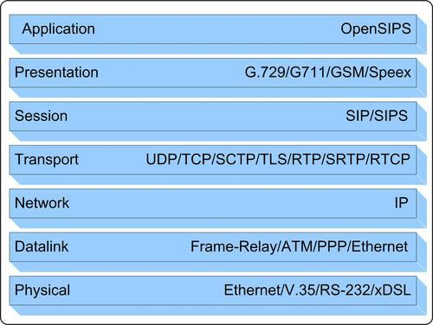
SIP 的OSI模型
Reference:https://subscription.packtpub.com/book/networking-and-servers/9781849510745/1/ch01lvl1sec16/the-sip-protocol-and-the-osi-model

Slide 8
SIP-URI
SIP透過e-mail形式的地址來標明用戶地址，每一個用戶通過統一化資源識別標籤(Uniform Resource Identifier, URI)來識別。
例子:
sip:walker:guest@ipox.org.tw:5060/root/test;transport=tcp
解釋:
sip:服務型態 walker:帳號 guest:密碼
ipox.org.tw:網域名稱(or IP address) 5060:port號
/root/test:目標路徑 transport=tcp:附加參數

Slide 9
SIP-URI
SIP透過e-mail形式的地址來標明用戶地址，每一個用戶通過統一化資源識別標籤(Uniform Resource Identifier, URI)來識別。
簡化例子:
sip:walker@ipox.org.tw
sip:walker@ipox.org.tw:5060
sip:walker@169.58.5.23

Slide 10
SIP 元件
RFC 2543 中定義了基本的四種SIP邏輯元件
用戶代理(User Agent)
代理伺服器(Proxy Server)
重定向伺服器(Redirect Server)
註冊伺服器(Registrar Server)
RFC 3261則擴展了更多的SIP元件
一個實體的設備能夠具有多於一個SIP邏輯元件的功能性
例如:作為代理伺服器的網路伺服器同時具備註冊伺服器的功能

Slide 11
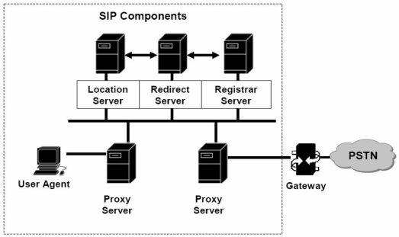
SIP 元件
Reference:http://www.cs.nccu.edu.tw/~lien/Writing/NGN/sip.htm

Slide 12
用戶代理(User Agents)
用戶代理(User Agents, UA)
SIP網路環境中的用戶終端設備(Clinet)
例如:
個人電腦中的 SIP 客戶端軟體
SIP電話
每個SIP UA 都包含了UAC(User Agents Client)以及UAS(User Agents Server)
UAC負責產生請求(Request)
UAS負責依照請求產生應答(Response)

Slide 13
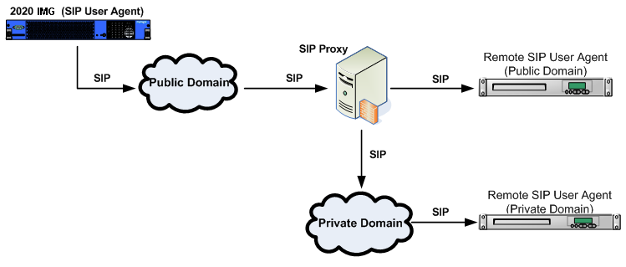
代理伺服器(Proxy Server)
SIP Proxy Server 是SIP協議運作的中心
Proxy Server是同時具有伺服器端和客戶端的中介元件
負責代表SIP UA或者其他的Proxy Server產生請求或者將收到的請求代為轉送到另一個SIP元件
Reference:https://www.dialogic.com/webhelp/BorderNet2020/2.2.0/WebHelp/sip_proxy_support.htm

Slide 14
重定向伺服器(Redirect Server)
重定向伺服器(Redirect Server)
SIP的一個主要特性，將一個用戶的邏輯位址與實際位址分開，使得用戶可以定義一個不變的邏輯位址，並將之映射到一個或者多個的實際位址上。
Reference:http://www.cs.nccu.edu.tw/~lien/Writing/NGN/sip.htm

Slide 15
註冊伺服器(Registrar Server)
註冊伺服器(Registrar Server)
註冊伺服器接受SIP元件(通常為UA)的REGISTER請求，其目的是根據用戶在請求中的SIP URI與IP address等聯繫資訊，將其記錄下來或者更新Location Server中的位址資料庫。
Reference:http://www.cs.nccu.edu.tw/~lien/Writing/NGN/sip.htm

Slide 16
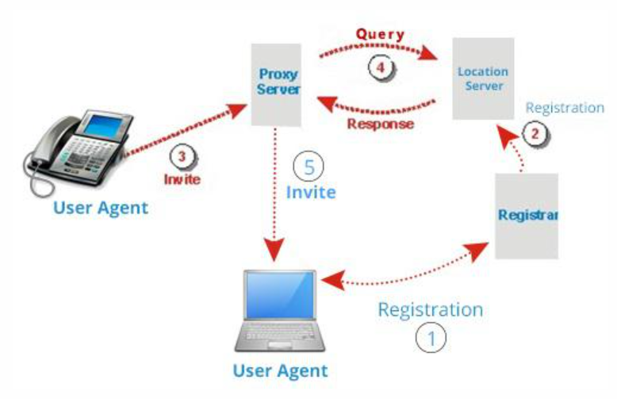
位置伺服器(Location Server)
位置伺服器(Location Server)
又稱為定址伺服器，負責儲存UA的資訊，如URI、IP、身分等等，並將接受註冊的UA資訊提供給Proxy Server與 Redirect Server使用，可將其視為資料庫。
Reference: https://iter01.com/593539.html

Slide 17
SIP的交易與對話規則
SIP中一個重要概念為交易(Transaction)，請求命令以及其回應的交互操作過程，也有稱之為交程、事務。
SIP Transaction定義，一個Transaction必須以request開始，以一個或多個的response結束
SIP使用請求方法控制來管理會談過程。
Invite
Cancel
Bye
Etc..

Slide 18
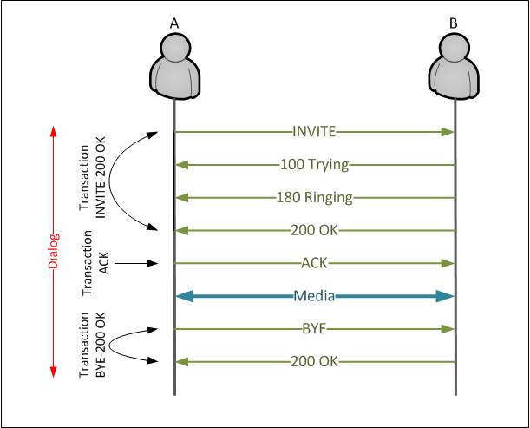
SIP Dialog
Reference: https://telconotes.files.wordpress.com/2013/03/sip-transaction-vs-dialog.png

Slide 19
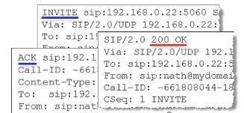
SIP的交易與對話規則
ACK為Request? 還是 Response?
SIP交易過程中確保傳輸的可靠度，傳送了trying(100)與OK(200)等等Response來反應資料的送達與否，並且發送一個ACK來確 認傳送完成
而SIP中定義ACK屬於Request
Reference: https://kknews.cc/zh-tw/news/ejq3ypq.html

Slide 20
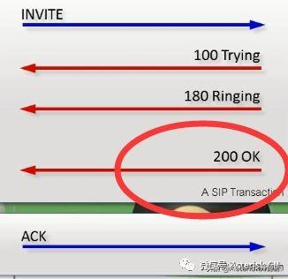
ACK 自為一個transaction
RFC3261-17中定義:
In the case of a transaction where the request was an INVITE (known as an INVITE transaction) ，If the response was a 2xx, the ACK is not considered part of the transaction.
Reference: https://kknews.cc/zh-tw/news/ejq3ypq.html

Slide 21
SIP訊息- Responses code
1XX – informational Message
響應用來顯示呼叫的進度，代表請求已經收到.
2XX – Successful Responses
請求處理成功
3XX – Redirection Responses
重新定向，重新定向另一SIP元件
4XX – Request failure Responses
客戶端錯誤，其錯誤原因為客戶端
5XX – Server failure Responses 6XX – Global Failure Responses
伺服端錯誤，其錯誤原因為伺服端 錯誤，請求失敗且無法重試

Slide 22
SIP訊息格式
構成SIP的最基本單位為一個SIP訊息(Message)
SIP 訊息有兩種
請求(Request):客戶端發到伺服器端，希望完成某些動作的要求
回應(Response):回覆先前請求的許可、是否完成等等
每個SIP訊息包含了三個元素
起始行(Start Line):含請求列(Request-Line)與狀態列(Status-Line)
請求列:發送請求訊息
狀態列:發送回應訊息
訊息標頭(Message Header)
訊息主體(Message Body)

Slide 23
SIP 訊息
起始行(Start Line)
每個SIP訊息由起始行開始
起始行可以為請求行(請求)或狀態行(回應)
請求資源標籤(Request-URI)，回應資源標籤(Response-URI)
訊息標頭(Message Header)
用來傳遞訊息屬性，語法與HTTP標頭相同
訊息主體(Message body)
用來描述被初始的會話(如聲音與視訊的編碼類型、取樣率等)
訊息主體能顯示在請求或回應之中

Slide 24
SIP請求 - Request Line
RFC3261定義了SIP封包的第一行稱為起始行(Start Line)
其格式為下列:
Method <SP> Request-URI <SP> SIP-Version <CR+LF>
例如: INVITE sips:Bob@TMC.com SIP/2.0
解釋:
Method(請求方法):也可稱為分類如
1.INVITE(邀請) 2.ACK(確認) 3.CANCEL(取消)
4.BYE(結束) 5.REGISTER(註冊) 6.OPTIONS(選擇)
Request-URI:被呼叫端的地址
SIP-Version: SIP版本編號
<SP>:空白鍵 <CR+LF>:換行

Slide 25
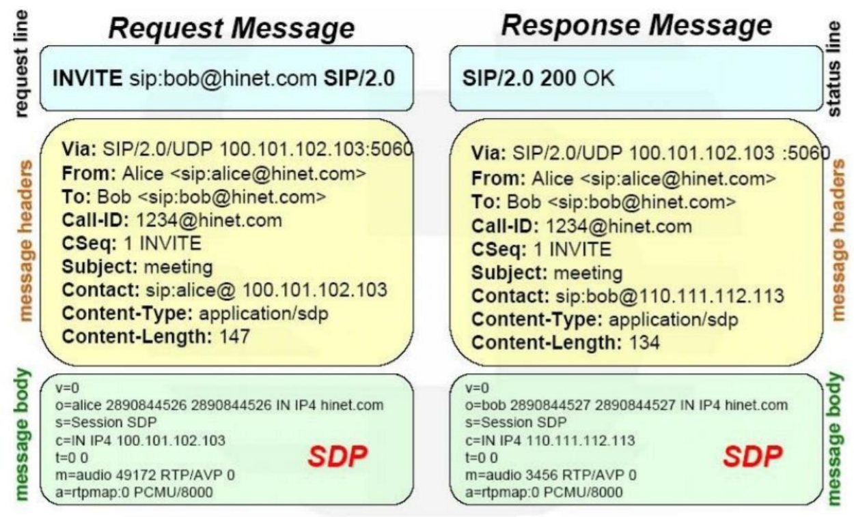
SIP-訊息
Reference: https://www.slideserve.com/marek/voip-powerpoint-ppt-presentation

Slide 26
SIP 訊息標頭
起始行後緊接著是SIP訊息表頭的部分，RFC3261定義了以下
Via: 經過了那些位址，由Proxy Server加在前面
From: 發話端的URI
To: 受話端的URI
Call-ID: 標示特定邀請或某個客戶端的註冊請求
Cseq: sequence number 識別目前的回覆是屬於哪一次呼叫
Contact: 發話端主動宣告的聯繫方式，以URI呈現，不限一筆
Content-Length: SIP訊息主體部分(SDP)的資料長度
Content-Type: 表示訊息主體(SDP)的資料特性(HTTP表示法)
等等…

Slide 27
SIP-訊息
Reference: https://www.slideserve.com/marek/voip-powerpoint-ppt-presentation

Slide 28
會議描述協議(SDP)
會議描述協議(Session Description Protocol)
主要目的是用來讓通話雙方可以藉由SDP封包知道建立交談時所需要的資訊。
包含了IP Address 、Port number、語音資料要用哪種協議傳輸等資訊。
因此SDP可以視為表達層協定，用於解釋會談建立訊息的內容格式。
SIP在 message body 中的資訊便為SDP格式之訊息。

Slide 29
SIP-訊息
Reference: https://www.slideserve.com/marek/voip-powerpoint-ppt-presentation

Slide 30
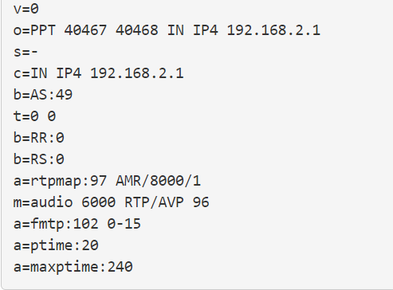
SDP格式
右圖為SDP格式的資料，並進一步說明
v:為目前傳送的SDP版本
v=0 則表示SDP Version 0
o:描述連線的來源端資訊
o = <user name> <session id> <version>
<network type> <address type> <address>
s:用來描述Session名稱
s = <Session name>
c:用來描述連線訊息(Connection address)
c = <network type> <address type> <connection address> / <ttl> / <number of address>

Slide 31
SDP格式
右圖為SDP格式的資料，並進一步說明
b:代表bandwidth
b = <modifier> : <bandwidth-value>
t:描述訊息發送後的一段有效時間
t = <start time> <stop time>
m:媒體階層用來描述media information
m = <media> <port> <transport> <fmt list>
a:通常在m行的下一行會跟著a行，attribute Line，用來加強描述m行的資訊

Slide 32
SIP回應-Response Line
RFC3261定義SIP回應封包的第一列叫做狀態列(Status-Line)
其格式為下列:
SIP-Version <SP> Status-Code <SP> Reason-Phrase <CR+LF>
例如: INVITE sips:Bob@TMC.com SIP/2.0
解釋:
SIP-Version:SIP版本編號
Status-Code:回覆的狀態編號
Reason-Phrase: 狀態編號的說明
<SP>:空白鍵 <CR+LF>:換行

Slide 33
SIP-訊息
Reference: https://www.slideserve.com/marek/voip-powerpoint-ppt-presentation

Slide 34
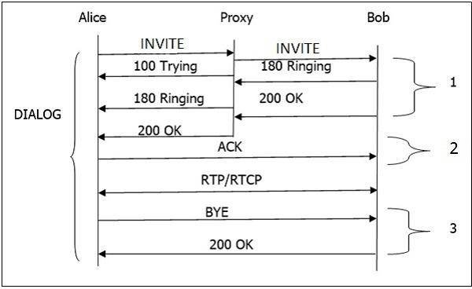
SIP
Reference: https://iter01.com/593539.html

Slide 35
SIP的可靠性
在使用UDP傳送SIP訊息的流程，UDP本身不會檢查資料是否確實送達接收端，採用 best effort 方式進行傳送，傳送端只管送，接收端不確保能夠收到完整的資料 。
SIP通過Timer的方式來實現可靠性傳輸，當發送Request訊息時，會啟動Timer，而其計時器是有多組的，依照重新傳送的次數來個別啟動各個計時器。
Reference: https://iter01.com/593539.html

Slide 36
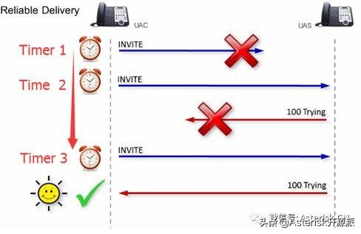
SIP的可靠性
圖中可發現當發出Invite訊息時，Timer 1便啟動計時，而第一次的Invite是失敗的，於是當Timer計數達到設定時間t，便會重新傳送此訊息。
Timer1~4設置的時間會是倍數成長
Ex:Timer1~5:1s,2s,4s,8s
Timer5以上則穩定+4秒
Reference: https://kknews.cc/zh-tw/tech/ngaxr33.html

Slide 37
RTP 即時傳輸協定
即時傳輸協定(Real-time Transport Protocol, RTP)
RTP是為了處理具有即時特性的資料而訂定的一個屬於應用層的點對點(End to End)通訊協定。
用來支援在單目標廣播和多目標廣播網路服務中傳輸即時資料
RTP主要包含兩大部分
RTP:負責內容的傳輸
RTCP(Real-time Control Protocol):負責對該RTP session提供傳輸品質相關(or QoS)的控制
Reference: https://iter01.com/593539.html

Slide 38

SIPP Introduction
SIPP 是一個測試SIP協定的工具
可以使用基本的用戶(UAC)伺服(UAS)工作流程
可讀取XML文件模擬SIP命令，重現出可能出現的錯誤
並且動態顯示在測試運行中的統計數據
Reference: http://sipp.sourceforge.net/

Slide 39
SIPP Installation(Ubuntu)
SIP安裝 會需要以下的函式庫支援
apt install make || apt install gcc
apt install bison flex || apt install build-essential
apt install libncurses-dev || apt install libssl-dev
apt install libpcap-dev || atp install openssl
apt install sip-tester || apt install ssh
至SIPP官方網站下載SIPP
https://sourceforge.net/projects/sipp/files/
解壓縮 sipp-3.3
tar -xvf sipp-3.3.tar.gz
進行build
make clean
make pcapplay_ossl

Slide 40
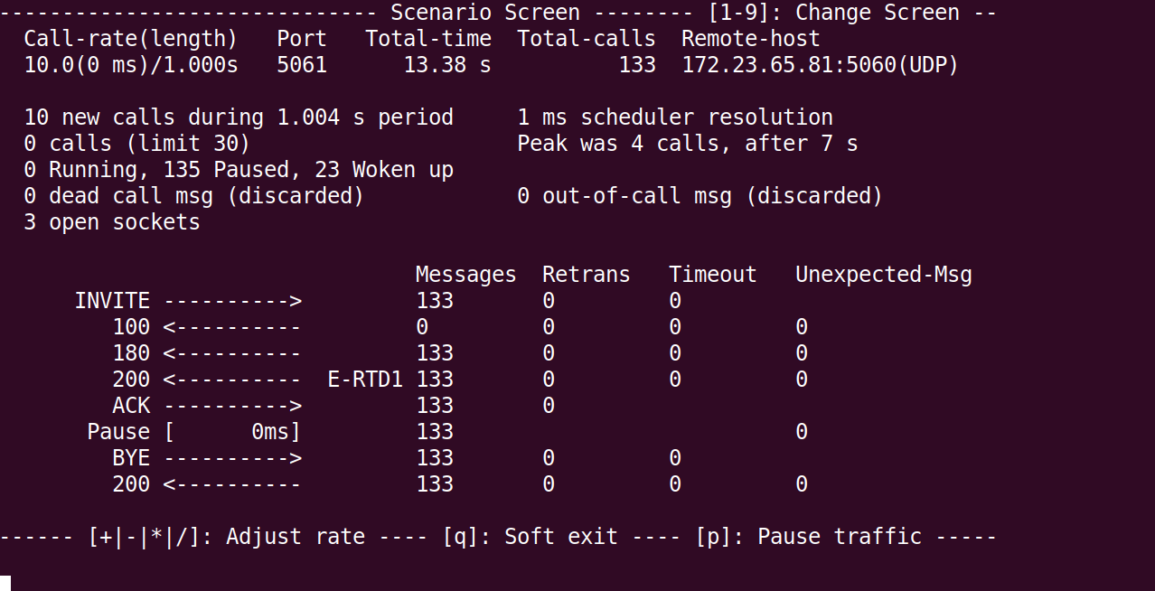
SIPP Simple example
sipp -sn uac Remote_IP (UAC)
sipp -sn uas (-i Local_IP) (UAS)
-sn:使用內建XML腳本
UAC

Slide 41
SIPP XML introduction
SIPP 支援了自訂義腳本，使用了XML文件形式來進行設計，讓測試人員可以進行某一情況的SIP對話進行模擬與除錯。
以下是SIP XML的開頭與結尾
<?xml version="1.0" encoding="ISO-8859-1" ?> XML版本與編碼格式
<scenario name="Basic Sipstone UAC"> 表示該SIP腳本的 name
<SIP腳本>
</scenario> 結尾

Slide 42
SIPP XML introduction
SIPP腳本中有各種命令
send: 發送對話訊息、定義重傳時間等等參數
recv: 指定SIPP期望收到的訊息
pause: 指定腳本暫停的時間
Nop: 執行命令(如執行播放聲音或者影像的命令)
sendCmd: 用於第三方呼叫控制
recvCmd: 收到訊息時的控制
ResponseTimeRepartition: 重傳response的時間分布
CallLengthRepartition: 重傳Call的時間分布

Slide 43
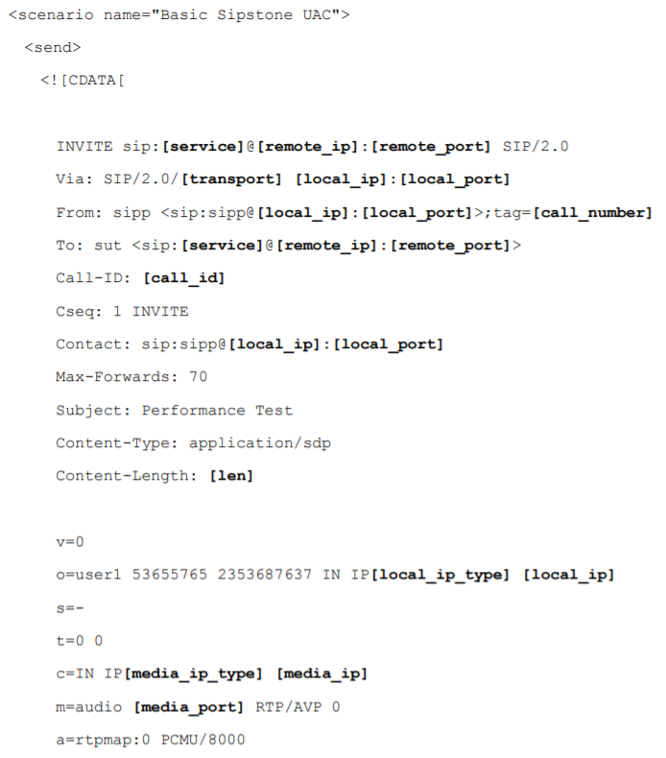
SIPP XML introduction
Send 命令範例
<send retrans="500">
<![CDATA[ 訊息傳遞的開頭
request line 請求行
message header 訊息標頭
message body 訊息主體
]]> 訊息傳遞的結尾

Slide 44
SIPP XML send 命令參數
參數名稱 | 描述
Send命令參數
[service] | 由參數-s決定
[remote_ip] | 遠端設備IP
[remote_port] | 遠端設備Port number
[transport] | 傳輸層模式(TCP UDP) 由-t指定
[local_ip] | 指定Local IP address 由-i指定
[local_ip_type] | 指定Local port number由-p指定

Slide 45
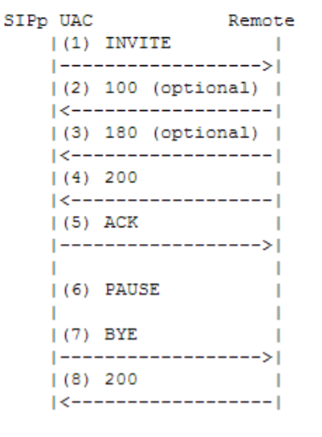
SIPP UAC XML
sipp –sf uac.xml Remote_IP
sipp –sf uas.xml (-i Local_IP)
-sf:使用自定義XML腳本

Slide 46
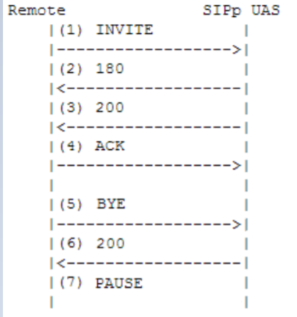
SIPP UAS XML

Slide 47
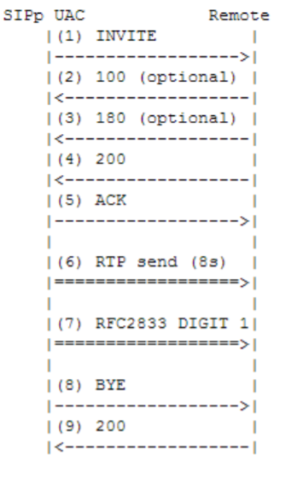
SIPP UAC RTP XML

Slide 48
SIPP Command parameter
SIPP 常用之命令參數
參數名稱 | 描述
腳本文件參數
-sn | 使用SIPP內鍵XML腳本 如UAC ; UAS 等基本腳本
-sf | 使用SIPP自定義XML腳本
IP以及網路參數
-t | 傳輸層模式如: u1:udp mono t1:tcp mono
-i | 指定Local IP address
-p | 指定Local port number

Slide 49
SIPP Command parameter
SIPP 常用之命令參數
參數名稱 | 描述
RTP選項
-mi | 指定media local IP address
-rtp_echo | 啟用RTP 回傳功能
-mb | 指定RTP回傳的buffer size
-mp | 指定RTP 的port number
-rtp_buffsize | RTP socket 的 buffer size

Slide 50
SIPP Command parameter
SIPP 常用之命令參數
更多詳細內容，可在SIPP文本中查詢:
http://sipp.sourceforge.net/doc/cn-reference.pdf
參數名稱 | 描述
呼叫速率選項
-r | 設定呼叫速率
-rp | 設定呼叫速率週期 Ex:-r 7 –rp 2000 2秒內傳送7次

Slide 51
Thanks for listening

